Slide 1
Проект
«Сказка ложь, да в ней намек»
Подготовила :
Фролова Н.В.
.

Slide 2
Вид проекта: познавательно-творческий.
Продолжительность: 1 месяц
Участники проекта: дети пятой младшей группы, родители.

Slide 3
Цель проекта: приобщение детей к богатствам русской художественной литературы через знакомство со сказкой.
Задачи:
Дети:
- познакомить с фольклором русского народа;
- способствовать накоплению у детей эстетического и эмоционального опыта, при чтении и обсуждении сказок;
- развивать артистические способности посредствам участия в простых инсценировках сказок;
- развивать образное мышление, фантазию, творческие способности;
- совершенствовать ситуативно-деловую форму общения со взрослыми.
Родители:
- создание в семье благоприятных условий для развития ребенка, с учетом опыта детей приобретенного в детском саду;
- развитие совместного творчества родителей и детей;
- развивать личностные качества ребёнка посредством сказки;
- заинтересовать родителей жизнью группы, вызвать желание участвовать в ней.

Slide 4
Предполагаемый результат:
1. Наличие у детей интереса к художественной литературе, проявляющееся в познавательной активности.
2. Творческие навыки: умение сочинять сказки по картинкам, самостоятельно организовывать театрализацию сказок, изображать героев сказок.
3. Гармонизация детско-родительских отношений в семье.

Slide 5
Сказка является одним из средств народной мудрости, выраженной в образной, доступной каждому форме. Она приобщает к общечеловеческому и этническому опыту. Каждый из нас помнит, как будучи ребёнком сопереживал и внутренне содействовал персонажам русских сказок. А ведь в результате этого сопереживания появляются не только новые представления о людях, предметах и явлениях окружающего мира, но и новое эмоциональное отношение к ним.
Проект «Сказка ложь, да в ней намек» актуален, так как в наш век духовного обнищания, сказка, как и другие ценности традиционной культуры, утрачивает свое высокое предназначение. Русские народные сказки сегодня не преподносят детям с той теплотой, как это было раньше. Даже если и читаются детям русские сказки, то родителями не раскрывается поэтический и многогранный образ их героев, не оставляют детям простора для воображения. Сегодняшнее отношение родителей к сказкам не способствует возвращению в естественную канву жизни ребенка и семьи темы веры, добра, милосердия и послушания. А ведь всё это относится к духовно-нравственному содержанию сказок.

Slide 6
Этапы реализации проекта:
1 этап
1.Определение темы (проблемы проекта).
2.Проанализировать и обосновать выбора тематики проекта.
3. Вызвать интерес детей и родителей к теме проекта.
2 этап
1. Сбор информации, литературы, дополнительного материала.
2. Ознакомление детей со сказками: Репка, Теремок, Колобок, Курочка ряба и д.р. Активизация словаря.
3. Д/и «Разложи героев по сказкам» (Репка, Колобок) Развитие мыслительных способностей. Умение различать принадлежность героев к той или иной сказке.
4. Обыгрывание сказки «Репка», «Колобок» , Теремок . Привлечение детей из группы к проигрыванию ролей персонажей сказки.
5. Выставка книжек: «Русские народные сказки».
7. Участие родителей в обогащение развивающей среды (маски, пальчиковый театр, настольный театр).
3 этап
Презентация проекта.
Показ сказки «Теремок»

Slide 7
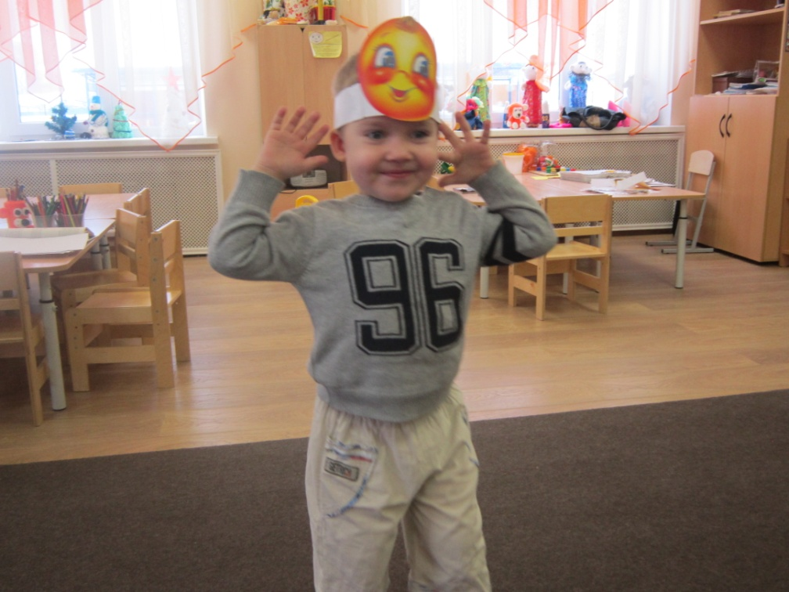
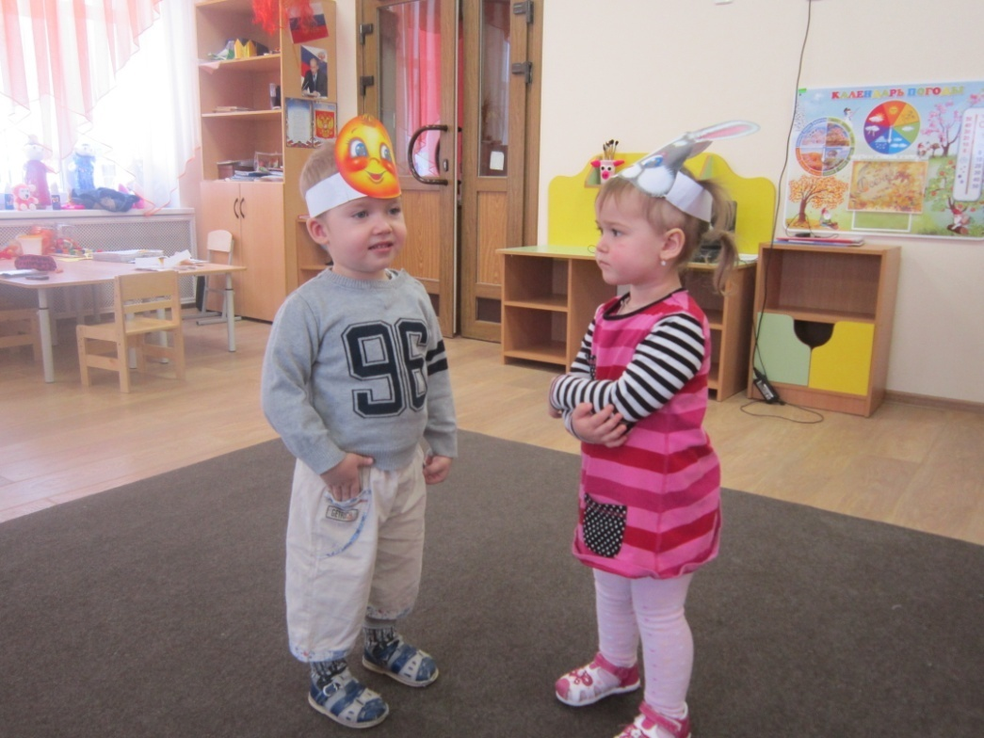
«Колобок»

Slide 8
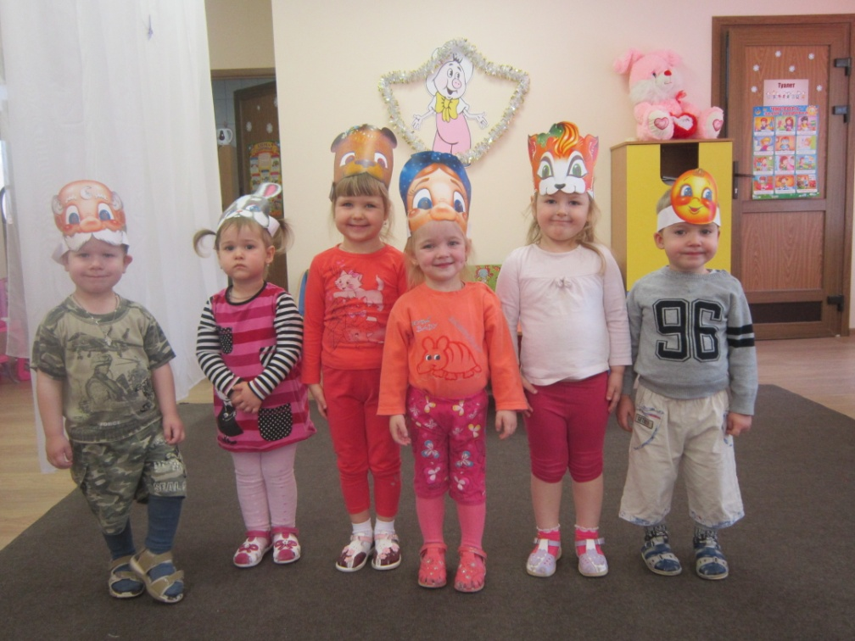
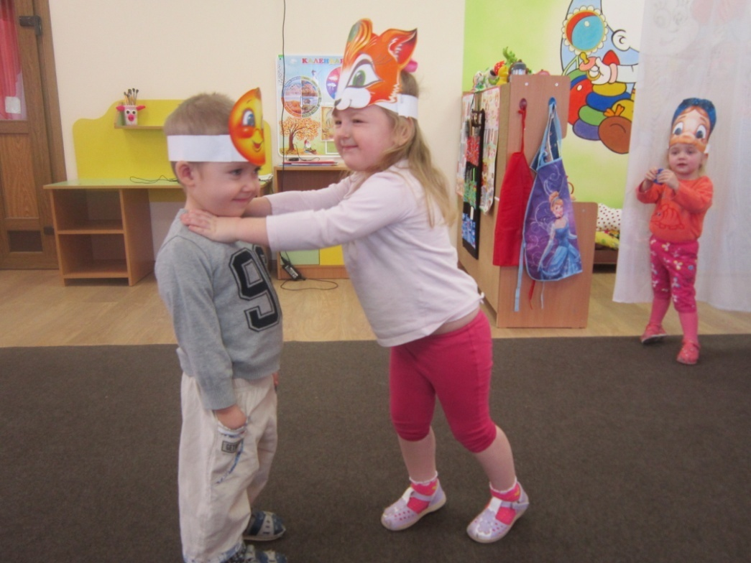

Slide 9
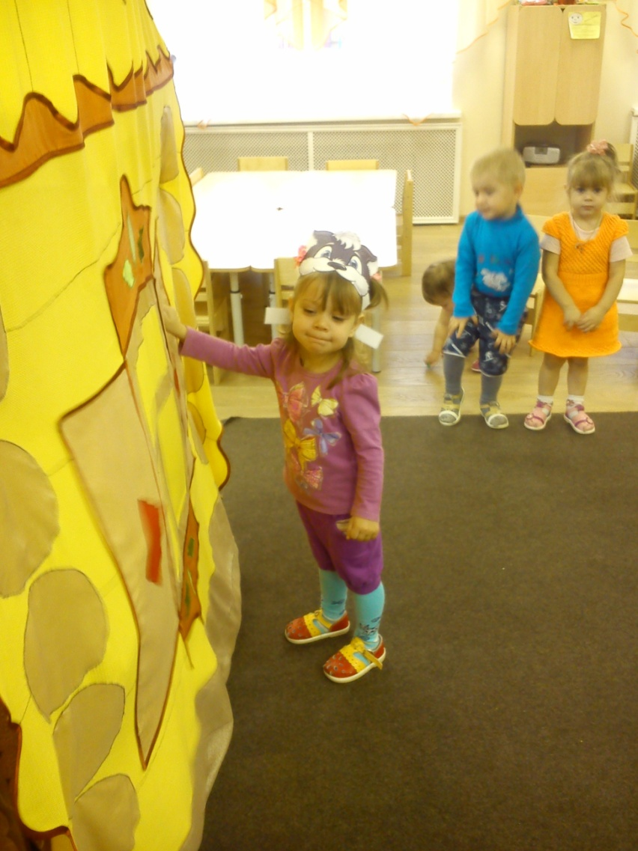
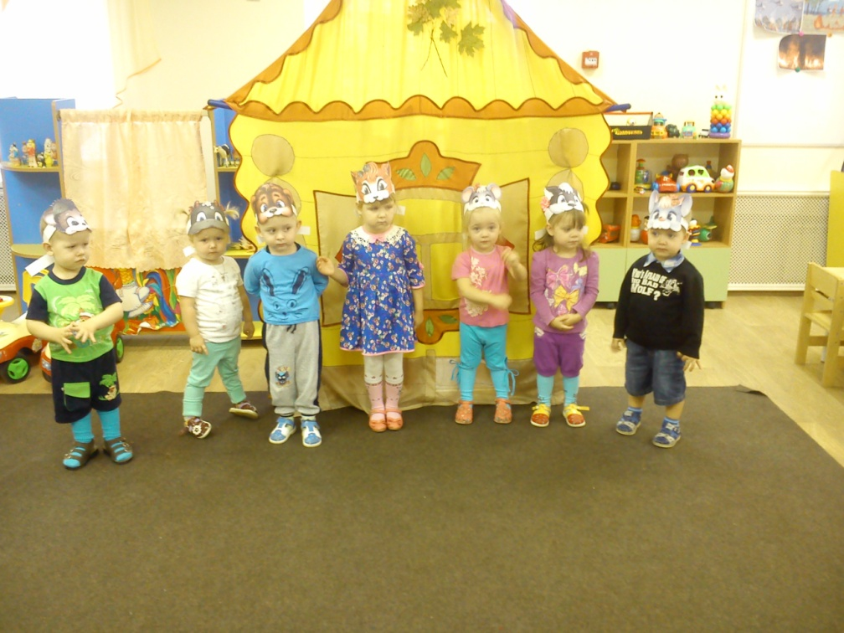
«Теремок»

Slide 10
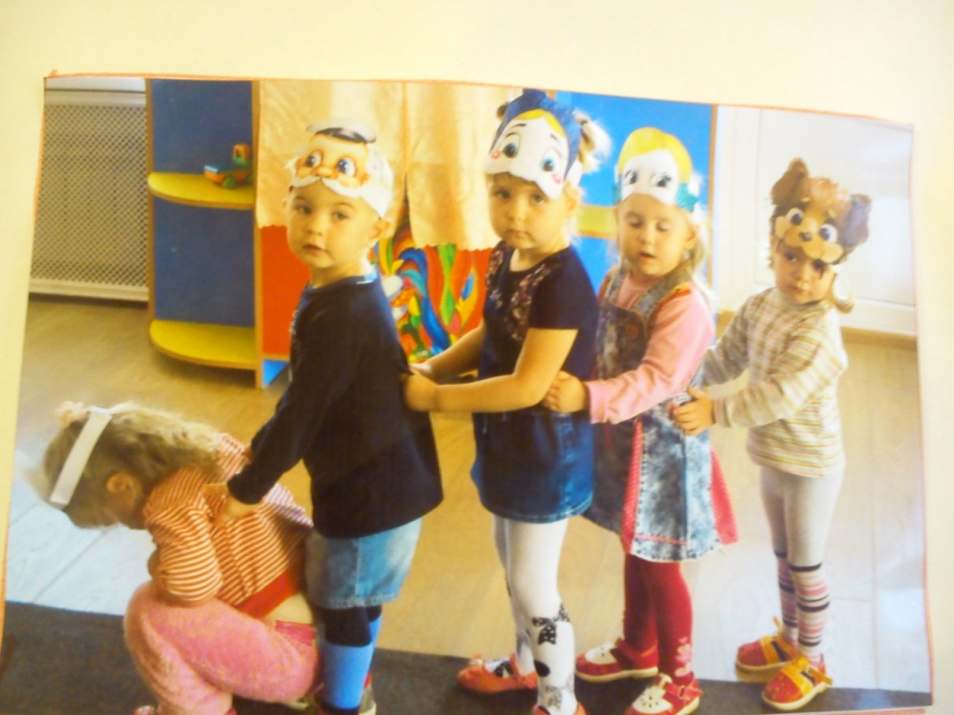
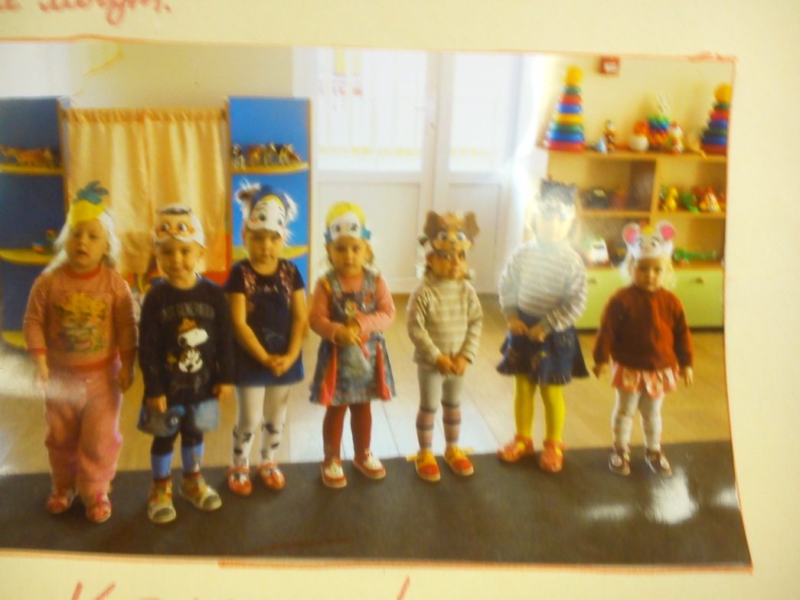
«Репка»

Slide 11
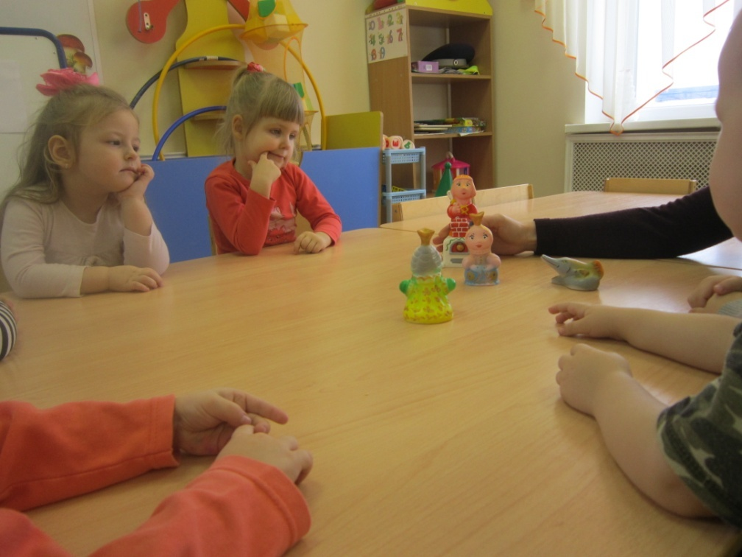
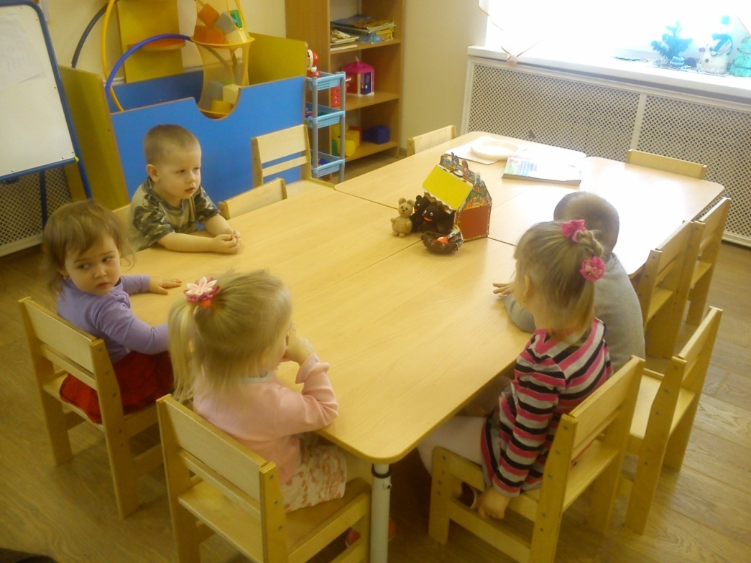
Показ настольного театра

Slide 12
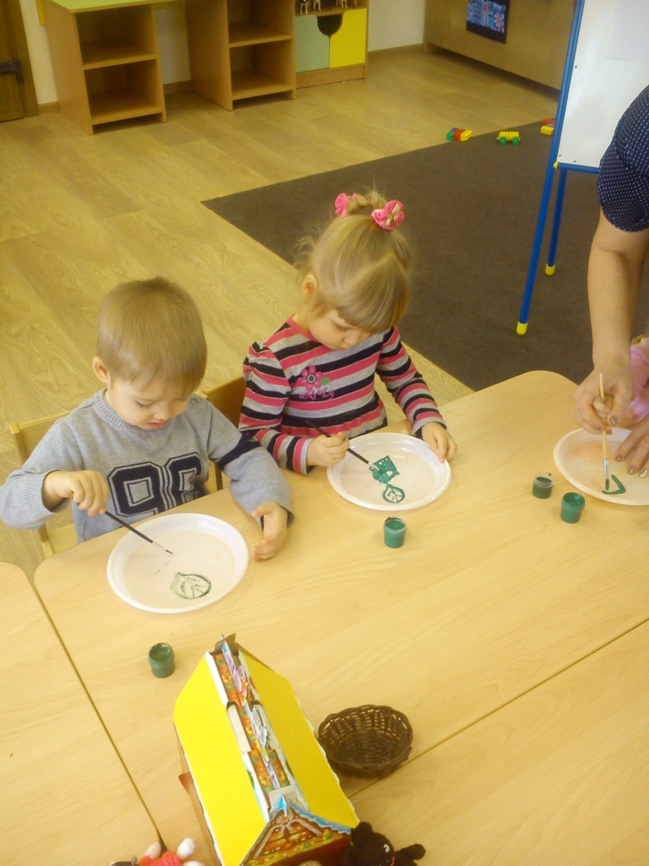
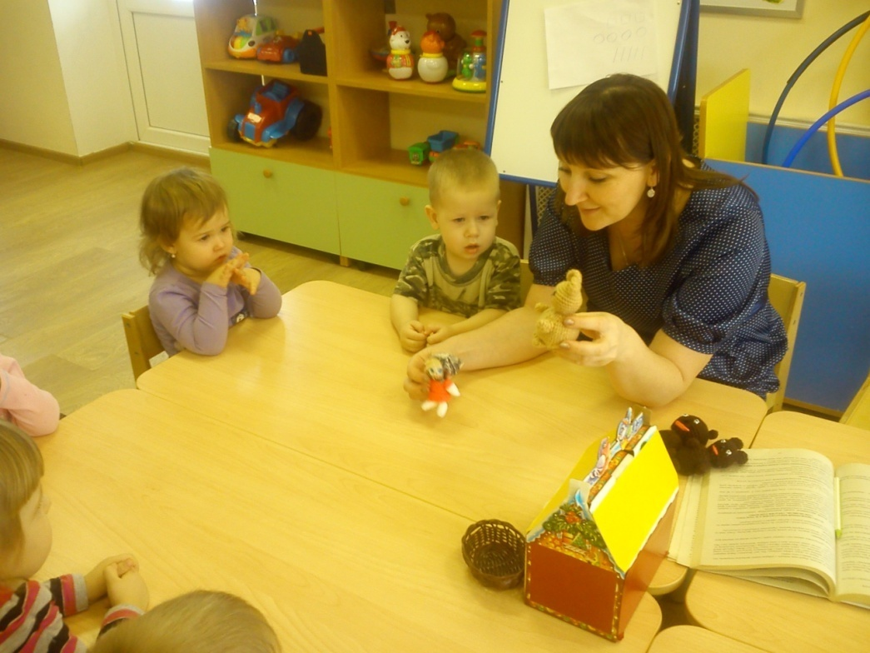

Slide 13
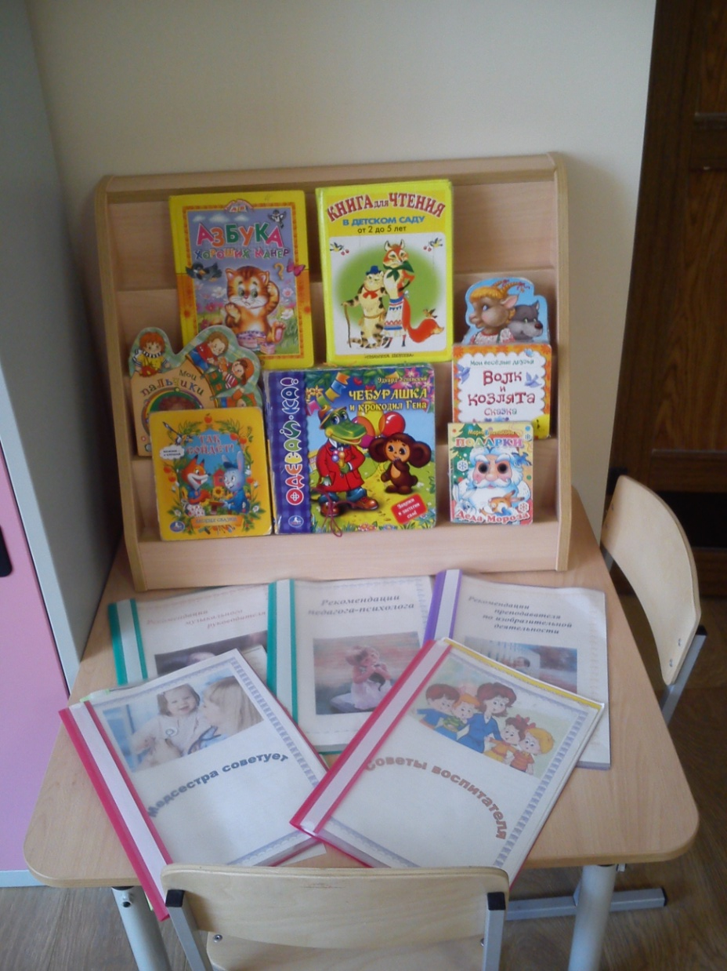
«Выставка книг»

Slide 14
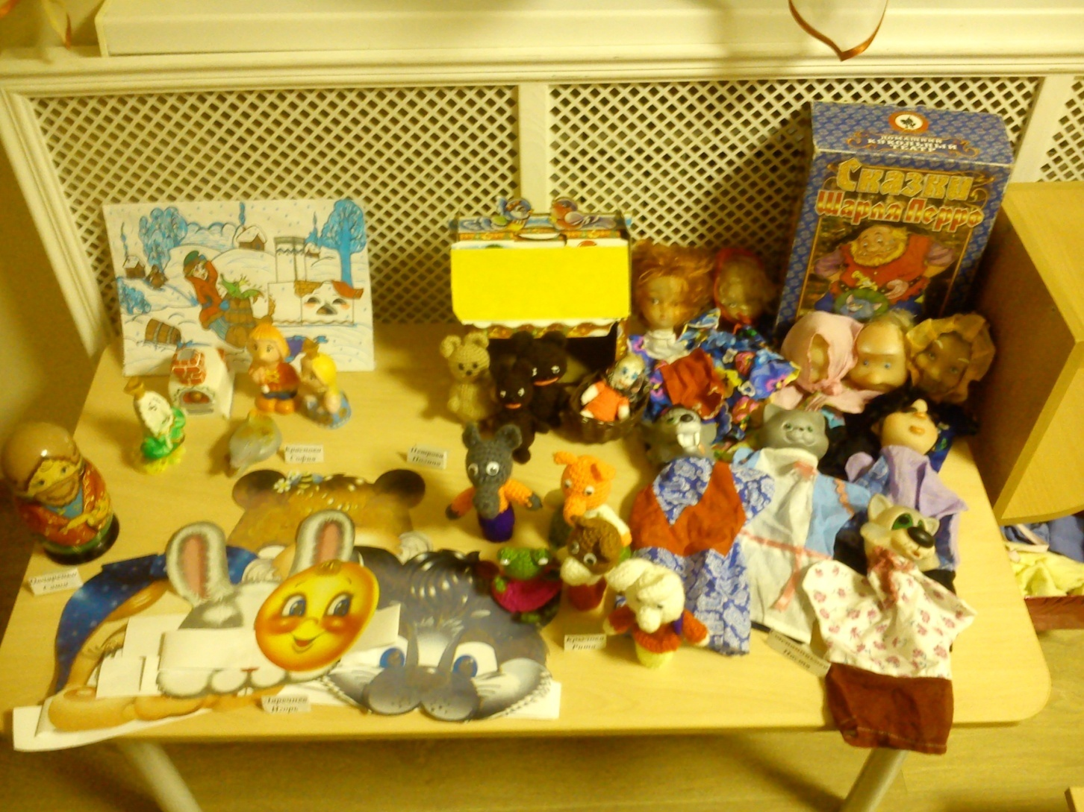
«Творчество родителей и детей»

Slide 15
«Спасибо за внимание»

